Slide 1
Mini Curso Unity
Principais Conceitos e Janelas

Slide 2
Conceitos Importantes
Antes de qualquer coisa, vamos explicar alguns conceitos importantes que são usados dentro da Unity:
Cena: É o local onde o jogo ocorre, um espaço cartesiano 3D onde estão todos os Game Objects; Cada cena equivale à uma parte do seu jogo (ex.: O menu é uma cena, fase 1 outra cena, fase 2 outra cena e assim por diante);

Slide 3
Conceitos Importantes
Game Object: Tudo que estiver dentro de uma cena, seja uma imagem, um modelo 3D, câmera, luz, ou um simples ponto no plano; Você também pode gravar um Game Object que você cria na cena nos arquivos do jogo. Quando se faz isso, ele recebe o nome de Prefab; Cada Game Object tem seus componentes.
Componentes de um Game Object: São as “características” do seu Game Object; Por exemplo, se ele for um objeto com gravidade, ele terá um componente de física, que te permite alterar a força da gravidade; Scripts de código também são considerados componentes;

Slide 4
Principais Janelas da Unity

Slide 5
Principais Janelas da Unity
Scene/Game: Essas duas janelas servem para mostrar como está o game de forma visual, porém com funções diferentes: em Scene, é uma visão de desenvolvedor, então você pode ir para qualquer lugar da sua cena, mover Game Objects, adicionar coisas e etc.; Em Game, é apenas um “Preview”, mostrado pelo ponto de vista da sua câmera principal. Ao clicar no botão “Play”, é na janela Game que rodará o seu jogo;
Hierarchy: Uma grande lista com todos os Game Objects presentes na cena. Facilita a localização e permite criar objetos filhos;

Slide 6
Principais Janelas da Unity
Project: Um explorer para navegar nos arquivos do projeto;
Console: Um console de programação; Aqui são apresentados ao desenvolvedor eventuais Debugs, Warnings e Erros no código;
Inspector: Aqui aparecem todos os componentes do Game Object selecionado pela janela Hierarchy ou Scene; Podem ser feitas alterações, remoção ou adição de componentes;

Slide 7
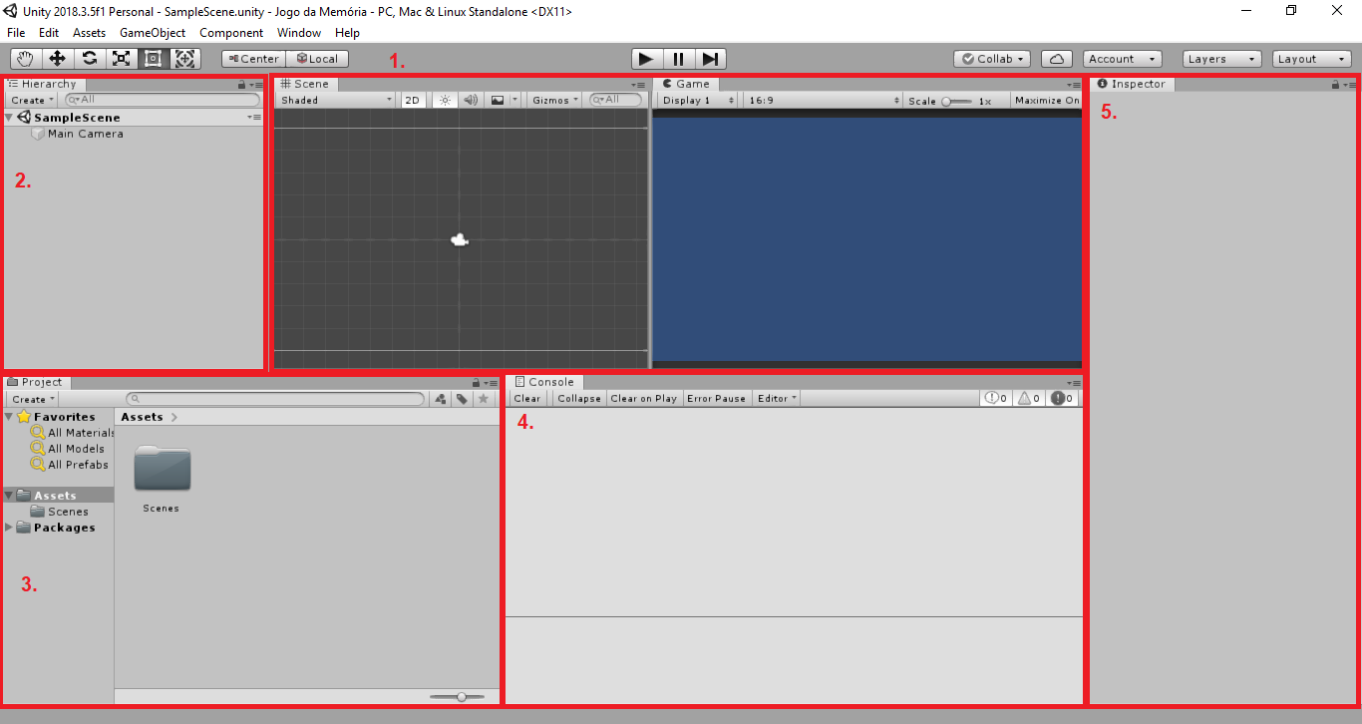
Principais Janelas da Unity
Obs.: É possível personalizar o modo em que as janelas são exibidas clicando e arrastando suas abas ou selecionar um modelo no botão “Layout” no canto superior direito;

